Slide 1
Catch Some
Kick start 2019 round C – C
粟蒙娜

Slide 2
题目
一条街上有N只狗，每只狗的位置为Pi (Pi > 0)，颜色为Ai。
Bundle需要在尽可能少的时间内观察K只狗，观察的规则如下：
Bundle的起始位置坐标为0
Bundle每向左或向右走一个坐标需要1秒
只有Bundle穿的衣服颜色与狗的颜色一致时，Bundle才能观察到那只狗
Bundle只能在原点（坐标为0）换衣服
换衣服和观察狗都不需要花费时间
每个位置可能有不止一只狗
Input的位置没有排序
0 1 2 3 4 5 6 7 8 9 10

Slide 3
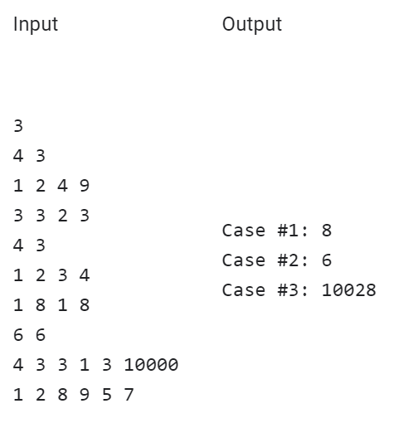
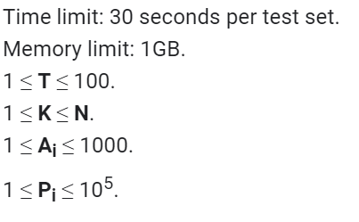
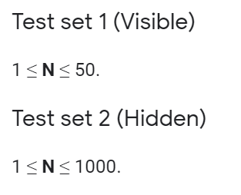
题目
T: case number
N: number of dos, K
P[i]: positions
A[i]: colors
0 1 2 3 4 5 6 7 8 9 10

Slide 4
解法
Step1： 将狗按颜色分类，并对每种颜色的狗按位置排序
理由：如果最终的观察路线里，Bundle对同一种颜色的狗观察了两只及以上，那她在观察这些同种颜色狗的中途没有换衣服
Step2：用DP
表达式：dp[i][j][k]: i <= N; j <= K; k < 2
i: 有i种颜色的狗；j: 需要观察j只狗；k: 后面分析
0 1 2 3 4 5 6 7 8 9 10

Slide 5
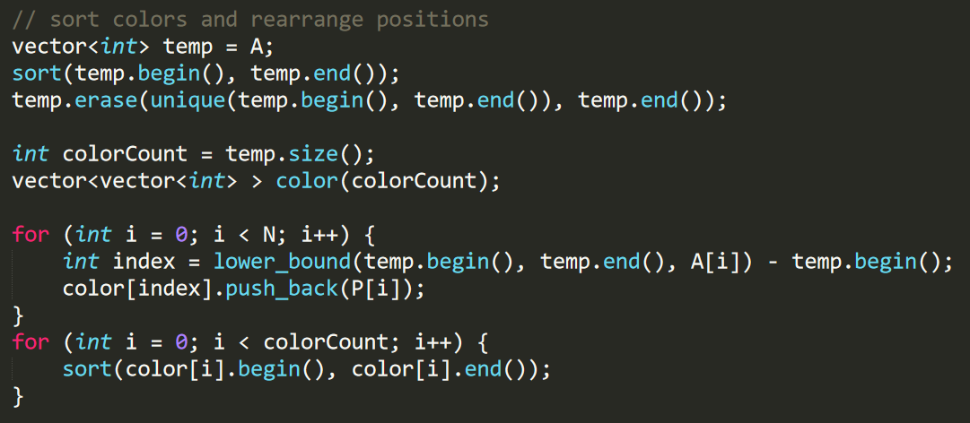
解法 – step 1
4 3
1 2 4 9
3 3 2 3
color[0]: 1 2 9
color[1]: 4

Slide 6
解法 – step 2
推导方式：
如果用2D array来推导：
dp[i][j] = dp[i-1][j]
dp[i][j] = min {a = 0…color[i].size()} (dp[i][j], dp[i-1][j-a] + color[i][a] * 2)
问题：默认最后Bundle停留的位置不在color[i][a]
解决：用3D arrya，再加一维k，dp[i][j][k]
K = 0: Bundle最后停留在原点（坐标0）
K = 1: Bundle最后没有停留在原点
最后答案：dp[N][K][1]

Slide 7
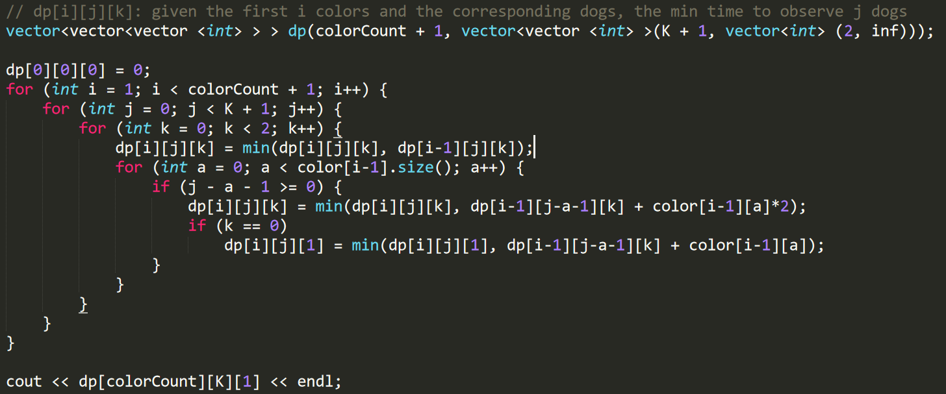
解法 – step 2
N*K*(N/colorCount)

Slide 8
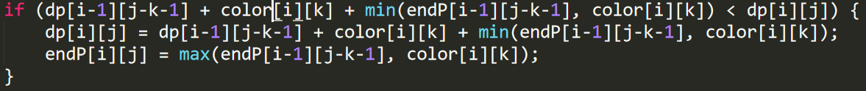
错误解法
dp[i][j]：所需最小时间
endP[i][j]：最后停留位置
推导公式：
dp[i][j] = min (dp[i][j], dp[i-1][j-k] + color[i][k] + min (endP[i-1][j-k], color[i][k]))

